Slide 1










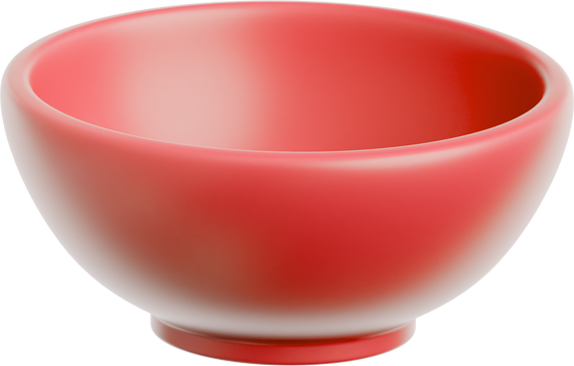
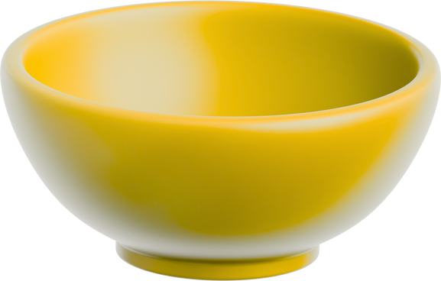
UỶ BAN NHÂN DÂN XÃ MINH TÂN
TRƯỜNG MẦM NON MINH THUẬN
LQVT
So sánh độ lớn của 3 đối tượng
GVTH: Bùi Thị Thu Hà

Slide 2
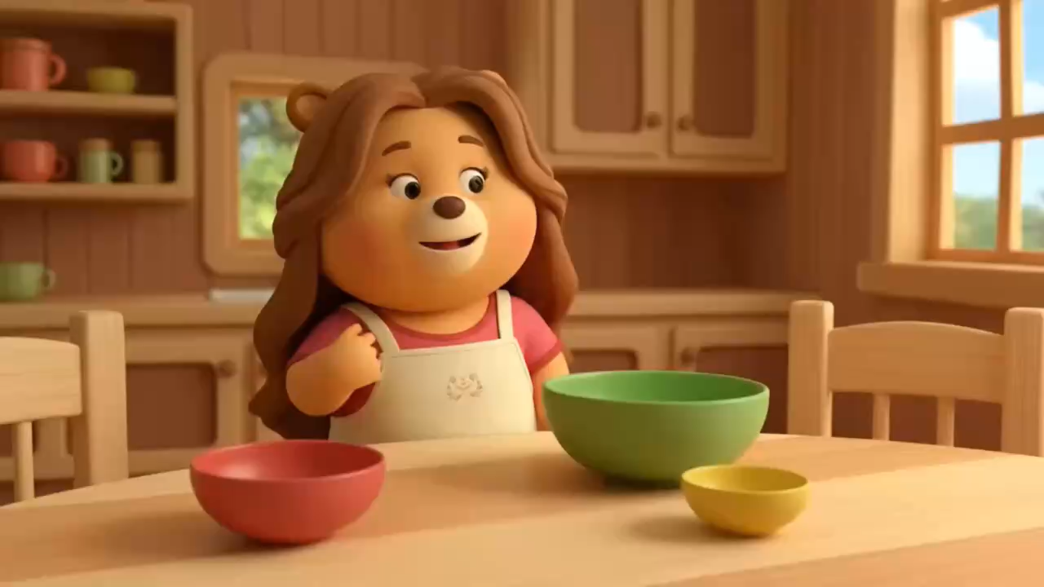

Slide 3


Slide 4
Trò chơi: Tháp bát thông minh

